Slide 1
MPI asoslari Message Passing Interface. MPI ma’lumot turlari. MPI kutubxonalaridan foydalanish. Dasturni cmd (command line interpreter)orqali ishga tushirish.
1-mavzu
Obloqulov S

Slide 2
Mashgulotlar
Maruza: 18 soat
Amaliyot: 22 soat
Laboratoriya: 12 soat
Mustaqil ta’lim: 68 soat

Slide 3
Mustaqil ta’lim mavzulari
1 | Dasturlarni cmd orqali ishga tushirish usullari. Cmd buyruqlari.
2 | MPI kutubxonasining yaratilish tarixi.
3 | MPI_status strukturasi.
4 | MPI umumiy protseduralari.
5 | MPI da xabar almashish turlari va ular orasidagi farqlar.
6 | Blokirovkali xabar almashishni real muammolarni yechishga qo’llanilishi.
7 | MPI_Wtick funksiyasi.
8 | MPI_Probe funksiyasining muhim holatlarda qo’llanilishi.
9 | Blokirovkasiz xabar almashish mohiyati va uning qo’llanilish sohalari.Blokirovkasiz xabar almashish funksiyalari.
11 | Blokirovkasiz xabar almashish holatini tekshirish funksiyalari va ularni amalda qo’llanilishi.
12 | Blokirovkali va blokirovkasiz xabar almashish o’rtasidagi asosiy farqlar,afzallik va kamchiliklari.
13 | Jarayonlar o’rtasida ikki tomonlama xabar almashish uchun ishlatiladigan funksiyalar.
14 | Jarayonlar o’rtasida jamoaviy (kollektiv) xabar almashish.

Slide 4
Asosiy adabiyotlar
А. С. Антонов. Параллельное программирование с использованием технологии OpenMP: Учебное пособие. М.: Изд-во МГУ, 2009
А. С. Антонов. Параллельное программирование с использованием технологии MPI: Учебное пособие. М.: Изд-во МГУ, 2004
Э. Уильямс. Параллельное программирование на С++ в действии. М.: ДМК Пресс, 2012
К. Ю. Богачёв. Основы параллельного программирования. М.: БИНОМ Лаборатория знаний, 2015.
Р. Миллер. Последовательные и параллельные алгоритмы: Общий подход – М. : БИНОМ. Лаборатория знаний, 2006.
F. Gebali. Algorithms and Parallel Computing. 2011
Практическое введение в технологию MPI на кластере HybriLIT : учебное пособие / М. В. Башашин, Е. В. Земляная, О. И. Стрельцова. — Дубна : Гос. ун-т «Дубна», 2019. — 50 [2] c.

Slide 5
Qoʻshimcha adabiyotlar
В. Э. Малышкин. Параллельное программирование мультикомпьтеров: учебник. Новосибирск: Изд-во НГТУ, 2006.
А. Н. Коварцев. Методы и средства визуального параллельного программирования. Учебник. – Самара: Изд-во Самар. гос. аэрокосм. ун-та, 2011.
Арыков С.Б., Городничев М.А., Щукин Г.А. Параллельное программирование над общей памятью. POSIX Threads. Учебное пособие. — Новосибирск: НГТУ, 2018.
Лупин С.А., Посыпкин М.А. Технологии параллельного программирования. М.: ИД «ФОРУМ»: ИНФРА-М, 2011. — 208 с.
Michael J. Quinn. Parallel Programming in C with MPI and OpenMP
O. R. Yusupov, F. F. Meliyev, E. Sh. Eshonqulov. Dasturlash asoslari(I qism). Oliy oʻquv yurtlari uchun oʻquv qoʻllanma. – Samarqand: SamDU nashri. 2021-yil, 280 bet.

Slide 6
Internet saytlari
Ravesli.com
Code-live.ru
Itproger.com
Purecodecpp.com
Metanit.com

Slide 7
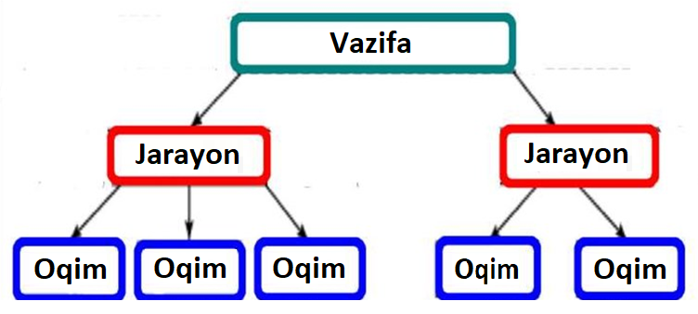
Jarayon va oqim tushunchasi
Jarayon - bu dasturning bajariladigan nusxasi . Masalan, MS Word dasturini ochganingizda MS Word dasturini ishga tushiradigan jarayonni ishga tushirasiz .
Oqim- bu jarayon ichidagi alohida bajariladigan vazifa. Jarayon bir nechta bajariladigan oqimlarni o'z ichiga olishi mumkin. Ilova ishga tushirilgandan so'ng, asosiy oqim bajariladi, u keyinchalik boshqa oqimlarni yaratishi mumkin.

Slide 8
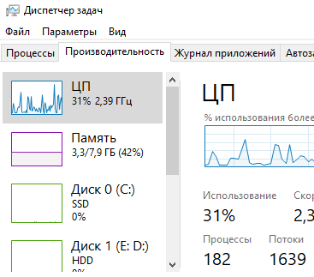
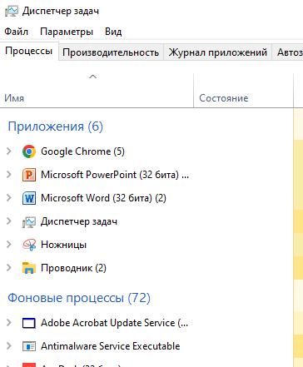
Jarayon va oqim

Slide 9
MPI asoslari
MPI (Message passing interface-xabar uzatish interfeysi) turli xil tabiatdagi parallel hisoblash tizimlarida ishlaydigan ilovalarni yaratish va ishga tushirish imkonini beruvchi yordamchi dasturlar va kutubxona funksiyalari to'plamidir (C/C++, FORTRAN tillari uchun).
MPI 1990-yillarda taqsimlangan xotira tizimlari uchun yagona dasturlash yondashuvi sifatida taqdim etilgan. MPI mashhurlik darajasiga ko'tarildi va hozir umumiy xotira tizimlarida va turli xil aralash hisoblash muhitlarida keng qo'llaniladi. MPI jarayonlar o’rtasida xabar almashish maqsadida qo’llaniladi.

Slide 10
Message Passing Interface (MPI) - bir xil vazifani bajaradigan jarayonlar o'rtasida xabar almashish imkonini beruvchi ma'lumotlarni uzatish uchun dasturlash interfeysi (API). Uilyam Groupe, Evin Lusk va boshqalar tomonidan ishlab chiqilgan.
MPI parallel dasturlashda eng keng tarqalgan ma'lumotlar almashinuvi interfeysi standarti bo'lib, ko'p sonli kompyuter platformalari uchun ilovalar mavjud. U klasterlar va superkompyuterlar uchun dasturlarni ishlab chiqishda foydalaniladi. MPI-da jarayonlar o'rtasidagi asosiy aloqa vositasi xabarlarni bir-biriga uzatishdir.
Hozirgi vaqtda MPI ning ko'plab bepul va tijorat dasturlari mavjud.
MPI birinchi navbatda taqsimlangan xotira tizimlariga, ya'ni ma'lumotlarni uzatish xarajatlari yuqori bo'lganda, OpenMP esa umumiy xotiraga ega tizimlarga (umumiy keshga ega ko'p yadroli) qaratilgan. Klasterdagi ko'p yadroli tizimlardan optimal foydalanish uchun ikkala texnologiya birgalikda ishlatilishi mumkin.

Slide 11
MPI kutubxonasiga tegishli barcha funksiyalarning nomlari, ma'lumotlar turlari, konstantalar va hokazolar MPI_ prefiksi bilan boshlanadi va mpi.h sarlavha faylida tasvirlanadi. Barcha funksiyalar (MPI_Wtime va MPI_Wtick bundan mustasno) int qaytish turiga ega va muvaffaqiyatga erishilganda xato kodi yoki MPI_SUCCESS qaytaradi. Biroq, xato bo'lsa, uni chaqirgan funksiyadan qaytishdan oldin, dasturni g'ayritabiiy tarzda tugatadigan standart xato ishlov beruvchisi chaqiriladi. Shuning uchun, qaytish qiymatini tekshirish mantiqiy emas. Standart xato ishlov beruvchini almashtirish mumkin (MPI_Errandler_set funksiyasidan foydalangan holda), lekin MPI standarti dastur xatolikdan keyin ishlashni davom ettirishiga kafolat bermaydi. Demak, bu ham odatda mantiqiy emas.

Slide 12
MPI da ma’lumot turlari
№ | MPI | C++ | Xotirada egallagan joyi | Diapazoni
1 | MPI_DOUBLE | double | 8 | -9 223 372 036 854 775 808 .0 / 9 223 372 036 854 775 807.0
2 | MPI_FLOAT | float | 4 | -2 147 483 648.0 / 2 147 483 647.0
3 | MPI_INT | int | 4 | -2 147 483 648 / 2 147 483 647
4 | MPI_CHAR | char | 1 | 0 / 255
5 | MPI_LONG | signed long int | 4 | -2 147 483 648 / 2 147 483 647
6 | MPI_LONG_DOUBLE | long double | 10 | 3.4e-4932 / 3.4e+4932
7 | MPI_SHORT | signed short int | 2 | -32 768 / 32 767
8 | MPI_UNSIGNED | unsigned int | 4 | 0 / 4 294 967 295
9 | MPI_UNSIGNED_CHAR | unsigned char | 1 | 0 / 255
10 | MPI_UNSIGNED_LONG | unsigned long int | 4 | 0 / 4 294 967 295
11 | MPI_UNSIGNED_SHORT | unsigned short int | 2 | 0 / 65 535
12 | MPI_BYTE | Типы данных MPI_BYTE и MPI_PACKED не соответствуют типу данных Fortran или C,C++. Значение типа MPI_BYTE состоит из байта (8 двоичных цифр). Байт не интерпретируется и отличается от символа. Разные машины могут иметь разные представления символов или могут использовать более одного байта для представления символов. С другой стороны, байт имеет одинаковое двоичное значение на всех машинах.
13 | MPI_PACKED

Slide 13
CMD
Cmd.exe OS/2, Windows CE va Windows NT-ga asoslangan operatsion tizimlar uchun buyruq qatori interpretatoridir. cmd.exe MS-DOS( Disk Operating System ) va Windows 9x oilalarida qo'llaniladigan COMMAND.COM ning analogidir. IA-32 va OS/2 arxitekturasi uchun Windows NT oilasining operatsion tizimlarida eski dasturlar bilan moslik uchun COMMAND.COM ham mavjud. Interpretator sozlamalarida kursor o'lchamini, shriftni, matn rangini va oyna hajmini o'zgartirish imkoniyati mavjud.
Therese Stowell Windows NT uchun cmd.exe ning dastlabki versiyasini ishlab chiqdi. Ba'zi eski DOS buyruqlari qo'llab-quvvatlanmagan yoki o'zgartirilgan bo'lsa-da, cmd.exe hali ham DOSdan meros bo'lib qolgan juda ko'p buyruqlarga ega.
command.com dan farqli o'laroq, OS/2 tizimlari va Windows NT oilasidagi cmd.exe, noto'g'ri kiritilgan buyruqlar bo'lsa, xatoliklar haqida batafsil xabarlar beradi. Cmd.exe xato xabarlarini tizimda joriy tilda o'rnatilgan tilda ko'rsatadi.
Windows 2000 versiyasi chiqqandan so'ng cmd.exe ning rivojlanishi samarali tarzda to'xtatildi. U hanuzgacha shaxsiy kompyuterlar uchun zamonaviy Microsoft operatsion tizimlarining bir qismidir (shu jumladan Windows Vista, Windows 7, Windows Server 2008, Windows 8, Windows Server 2012, Windows 10, Windows 11 ). Ushbu tizimlardagi standart qobiq Windows PowerShell hisoblanadi.

Slide 14
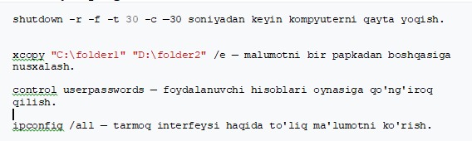
Buyruqlarga misollar:

Slide 15
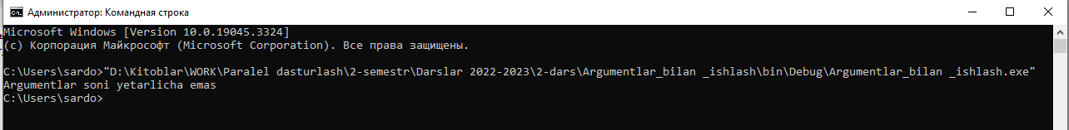
Cmd orqali dasturlarni ishga tushirish.
Cmd orqali dasturni ishga tushirish uchun dastur yo’lini qo’shtirnoq ichiga olib cmdga kiritamiz va Enter tugmasi bosiladi so’ng o’sha dastur ishga tushadi. Quyida misol keltirilgan.

Slide 16
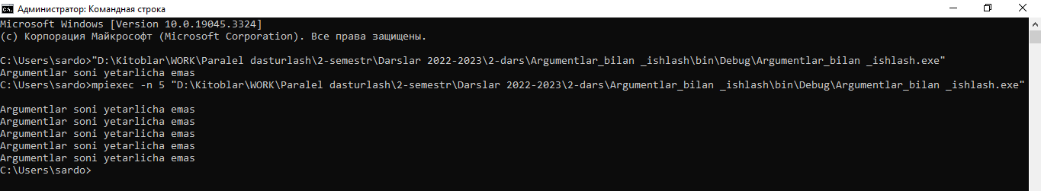
Dasturlarni bir nechta jarayonlar orqali ishga tushirish.
Dasturlarni bir nechta jarayonlar orqali ishga tushirish uchun bizga MPI texnologiyasi kerak bo’ladi bu texnologiyani istalgan brauzerdan ushbu https://www.microsoft.com/en-US/download/details.aspx?id=57467 havola orqali yuklab olish mumkin.Yuklab olingan fayllani ishga tushirish orqali MPI texnologiyasini o’rnatamiz, so’ng quyidagi tarzda dasturni bir nechta jarayon orqali ishga tushirishimiz mumkin bo’ladi.
Video yo’riqnoma: https://youtu.be/6Mw1N5o3_RI
Bu yerda mpiexec –n 5 kalit so’zlari orqali dasturni ishga tushiradigan jarayonlar soni belgilanyapti.

Slide 17
E’tiboringiz uchun rahmat!

